Slide 1
台科大Plug-and-Play 無人搬運車模擬系統_功能介紹
增加功能
新增DWG檔匯入、存取為JPG檔
將JPG作為匯入成為派車模擬系統之地圖
地圖比例換算及參數存取
介面介紹
介面一(DWG檔匯入)
介面二(地圖比例及參數調整)
介面三(輸出圖片匯入至原本派車系統地圖)
介面演示
影片示範

Slide 2
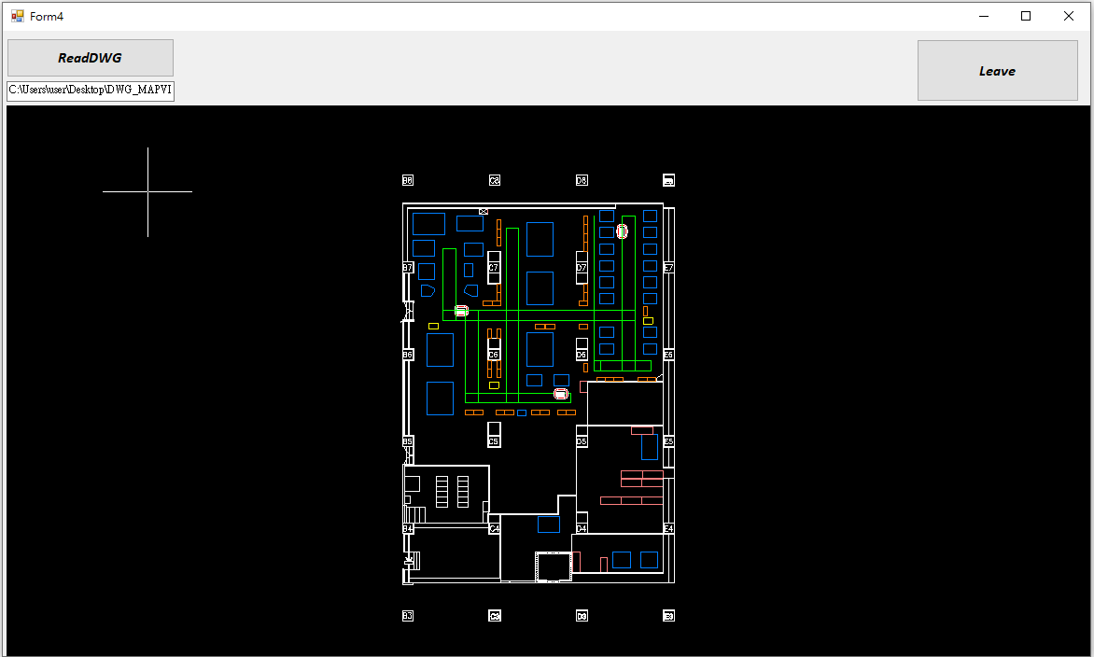
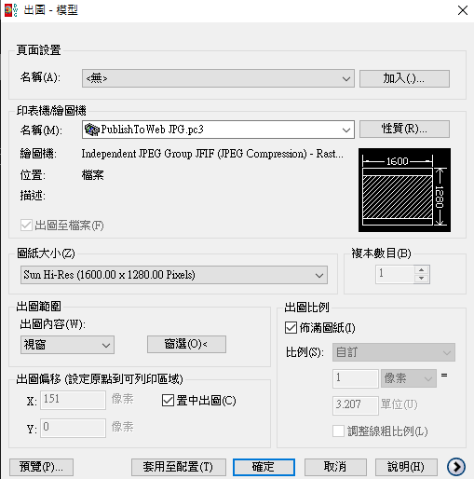
台科大_Plug-and-Play 無人搬運車模擬系統_介面一
加入DWG檔於介面顯示
將原始DWG出圖為JPG檔，圖片尺寸統一採用1600*1280(pixel*pixel)

Slide 3
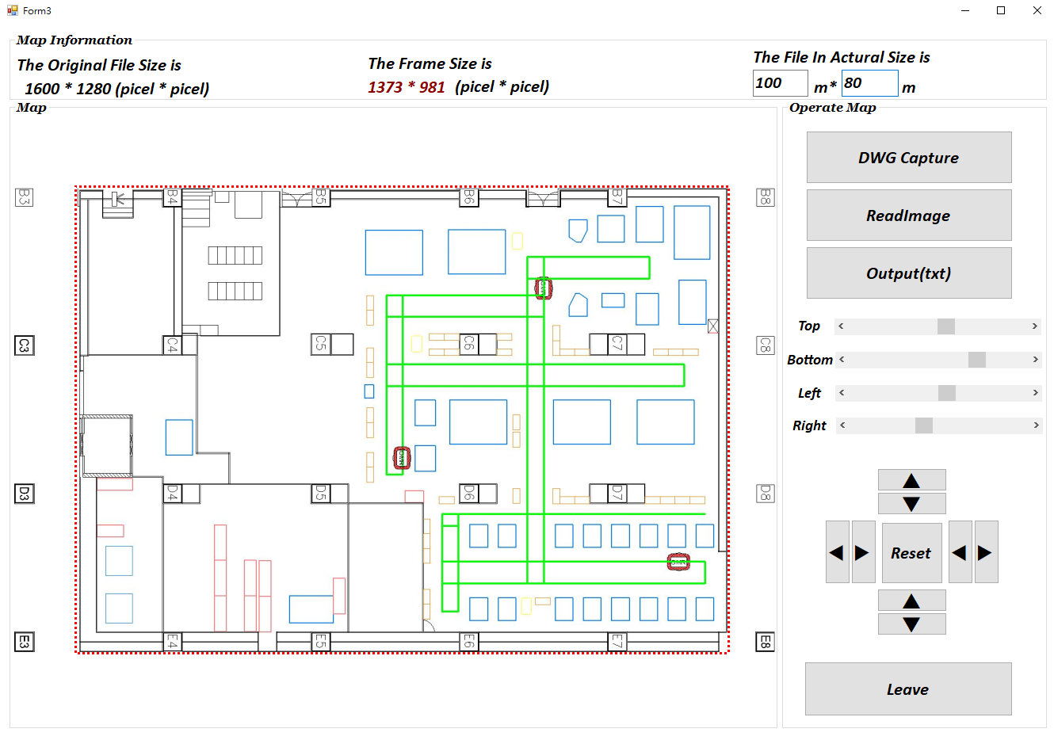
台科大_Plug-and-Play 無人搬運車模擬系統_介面二
針對需求做比實際比例大小修改
針對實際需求地圖大小做窗選，並存取圖片
存取選取需求參數及比例
窗選介面可作微幅調整

Slide 4
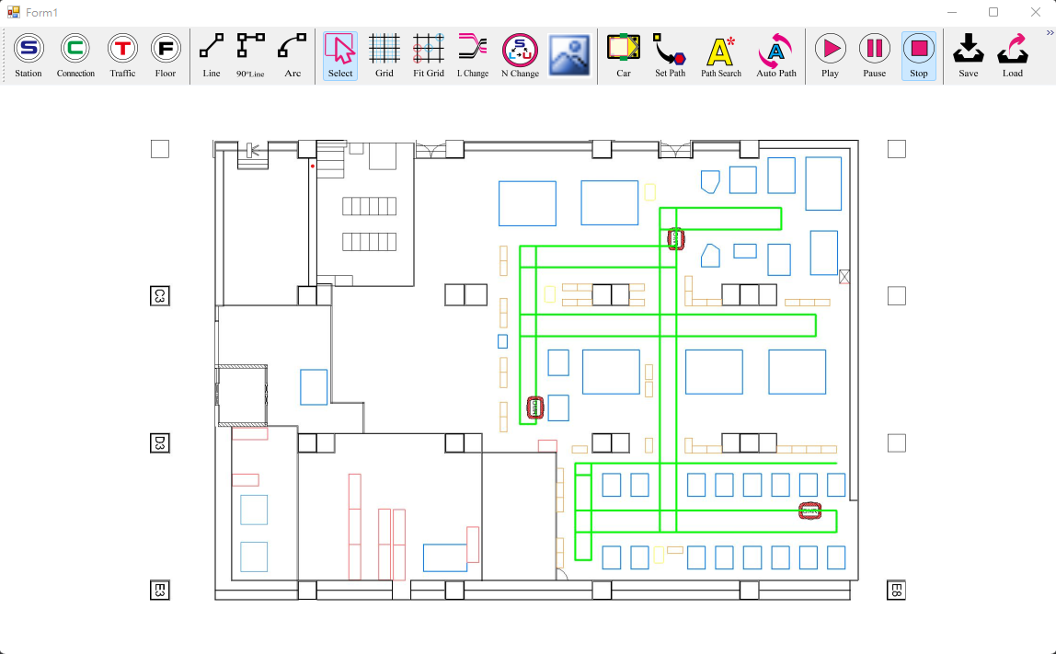
台科大_Plug-and-Play 無人搬運車模擬系統_介面三
於派車系統主程式上匯入剛剛擷取的地圖

Slide 5
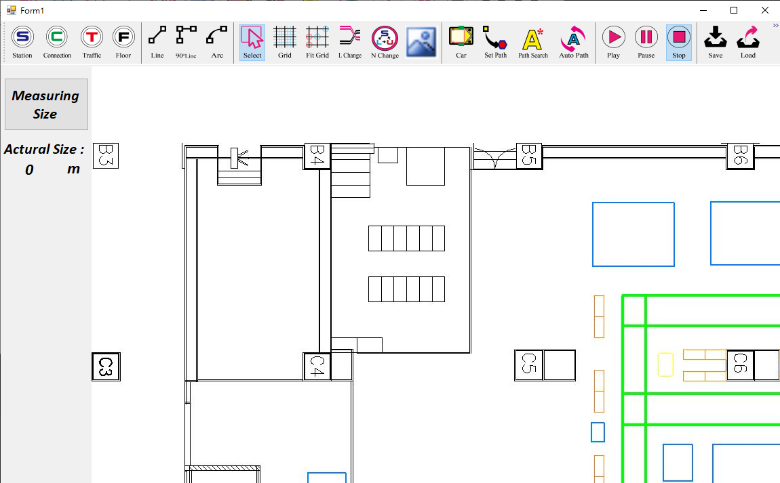
台科大_Plug-and-Play 無人搬運車模擬系統
可拉線計算現實距離
地圖可調整大小

Slide 6
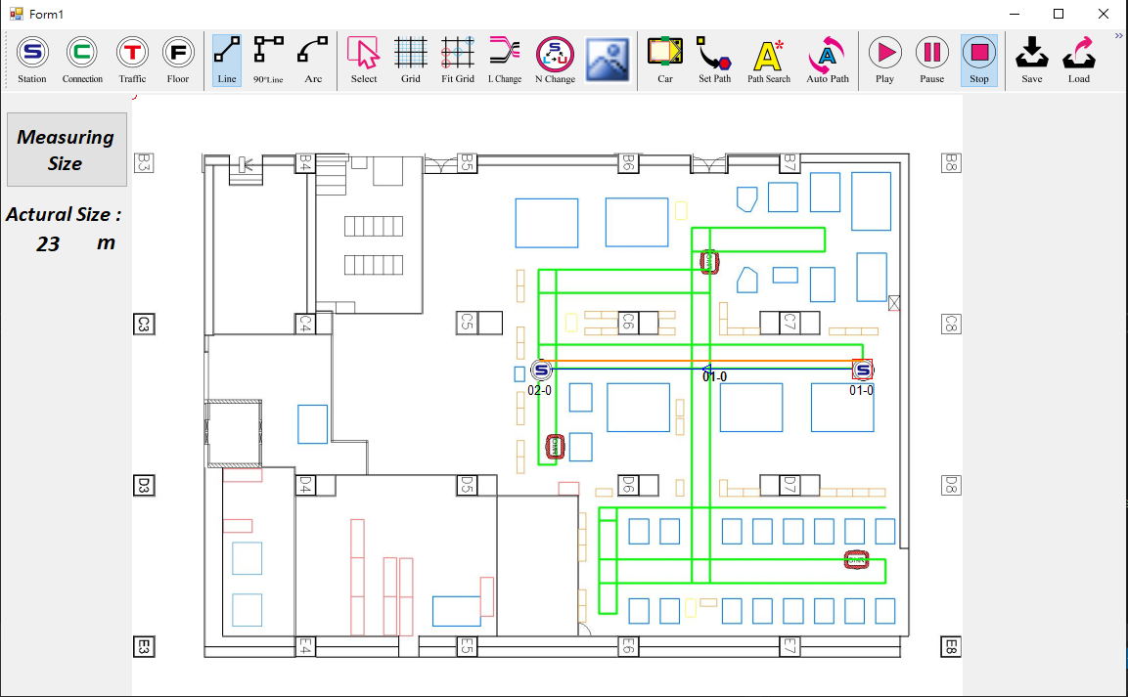
台科大_Plug-and-Play 無人搬運車模擬系統
長度顯示
拉線示意圖

